Slide 1
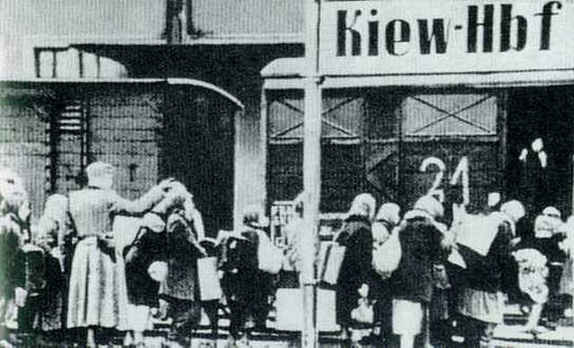
“ Окупаційний режим в Україні ”
Виконала :
уч. 11 класу
Чорнобаєва О.

Slide 2
Протягом одного року вся територія України була окупована нацистами. Намагаючись налагодити управління й експлуатацію окупованої України, німці розподілили її на кілька зон.

Slide 3
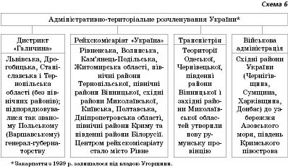

Slide 4
На окупованій території німецькі загарбники розпочали втілення плану “ Ост “, генеральною ідеєю якого була депортація слов`янського населення до Сибіру.

Slide 5
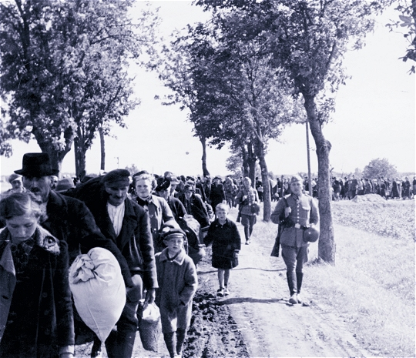

Slide 6
Нацистська верхівка, не чекаючи завершення війни, взялася активно проводити онімечення українських земель. По всій окупованій території німецька влада проводила перепис місцевих жителів німецького походження, так званих “ фольксдойчів ”, яких всіляко підтримувала.

Slide 7
Німецька влада здійснювала в Україні політику нещадної економічної експлуатації. Вона взяла на облік усі промислові підприємства і намагалася відновити їх для потреб рейху.

Slide 8
Важливим економічним ресурсом для окупантів стало багатомільйонне населення України. Вже 5 серпня 1941 р. було видано наказ про запровадження трудової повинності в окупованих східних областях. Спочатку залучалися люди віком від 18 до 45 років, а згодом вже від 14 до 65 років.

Slide 9
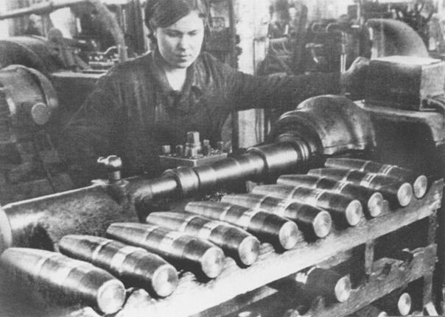
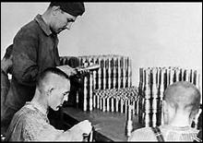

Slide 10
Німецька влада обклала місцеве населення надмірно важкими податками. Окрім офіційних податків, гітлерівці часто відбирали у людей останні продукти харчування, одяг та взуття. Нещадно грабували музеї, картинні галереї, бібліотеки.

Slide 11
На захопленій території впроваджувався так званий “ новий порядок ”. Нацисти повернули окремі підприємства колишнім власникам, дозволили приватним особам відкривати магазини, ресторани, майстерні. Водночас німецька влада роздавала людям продукти харчування.

Slide 12
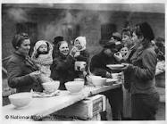

Slide 13
В умовах “ нового порядку ” німецька влада ділила людей на “ необхідне населення ” (німці з рейху, фольксдойчі й ті, хто працював на них) і “ зайвих їдців ” (євреї, місцеві жителі великих українських міст).

Slide 14
У містах та інших населених пунктах вводилася комендантська година, тобто заборона з`являтися місцевим мешканцям на вулицях з 18- ї години вечора до 5-ї ранку, порушників розстрілювали.

Slide 15
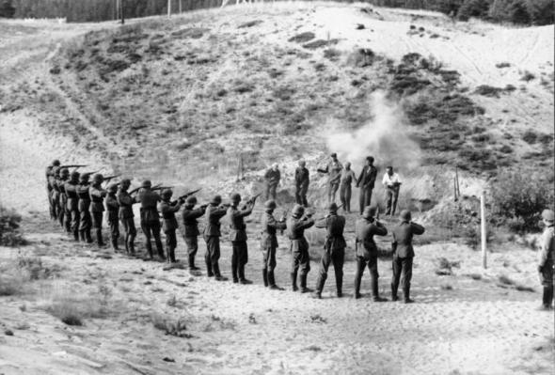

Slide 16
Значна частина бійців потрапила в полон і опинилася у створених німцями концентраційних таборах. У радянських військовополонених нацисти вбачали потенційну загрозу для окупаційного режиму і створювали в таборах нестерпні умови , аби прискорити масову загибель в`язнів .

Slide 17
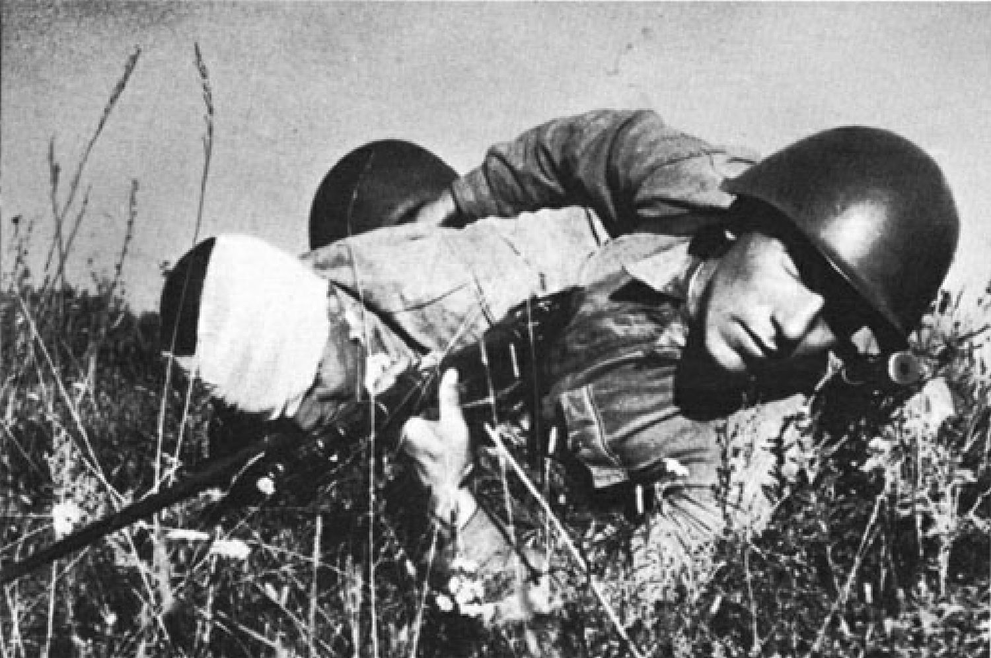

Slide 18
Особливу увагу окупанти приділяли знищенню єврейського населення. Ця політика дістала назву – голокост. Прийшовши до влади, гітлерівці проголосили, що кожен єврей – ворог Німеччини.

Slide 19
Тільки 29 і 30 вересня 1941 року нацисти вбили у Бабиному Яру 33 731 єврея. Плануючи акції масового знищення євреїв, гітлерівці створювали спеціальні місця їхньої концентрації – гетто. В Україні таких налічувалося кілька десятків.

Slide 20
Яка була головна ідея плану “Ост” ?
Кого називали фольксдойчами?
Як люди жили в умовах “нового порядку”?
Що таке голокост?

